Slide 1
ANÁLISE DE prestação de contas
PASSO A PASSO
CURSO 2025
CONTROLADORIA-GERAL DO ESTADO DE SANTA CATARINA

Slide 2
Passo a passo para análise de prestação de contas
Consultar prestação de contas no SIGEF (módulo Transferências ou Transferências Registro).
Identificar Plano de Trabalho aprovado e alterações (Aditivos e Apostilamentos).
Consultar prestação de contas no SGP-e.
Conciliação:
  Conciliar Plano de Trabalho com Balancete/dispêndios.
  Conciliar Balancete/dispêndios com extrato bancário.
  Conciliar Balancete/ingressos com extrato da aplicação financeira.

Slide 3
Passo a passo para análise de prestação de contas
Analisar dispêndios e seus documentos comprobatórios.
Analisar os documentos elaborados pelo concedente.
Analisar a Prestação de Contas Final
Emitir Parecer Técnico
Casos prático

Slide 4
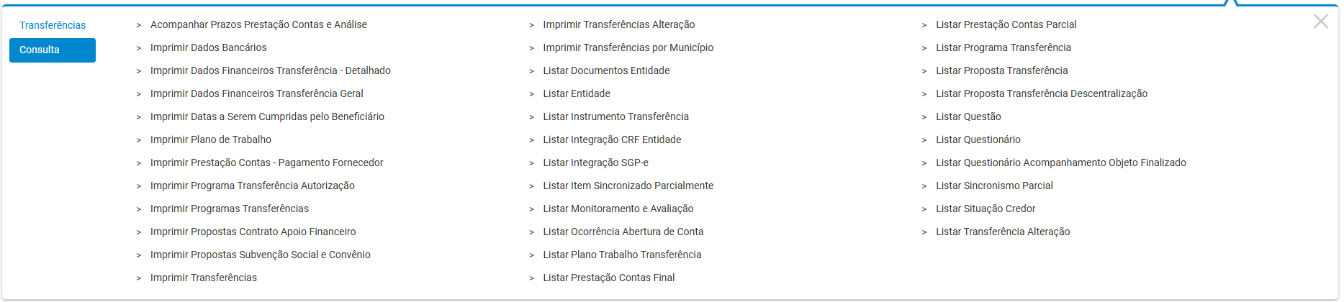
1 – Consultar Prestação de Constas no SIGEF

Slide 5
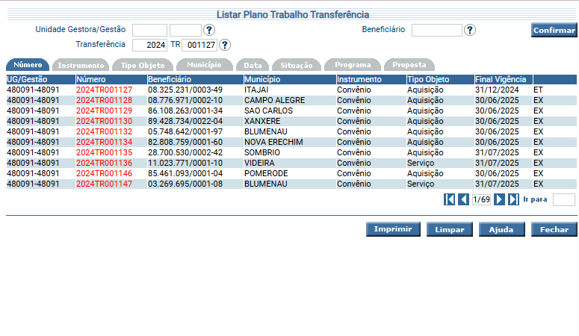
1 – Consultar Prestação de Constas no SIGEF

Slide 6
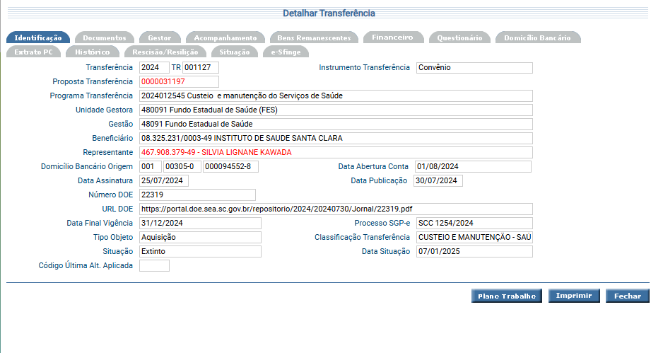
1 – Consultar Prestação de Constas no SIGEF

Slide 7
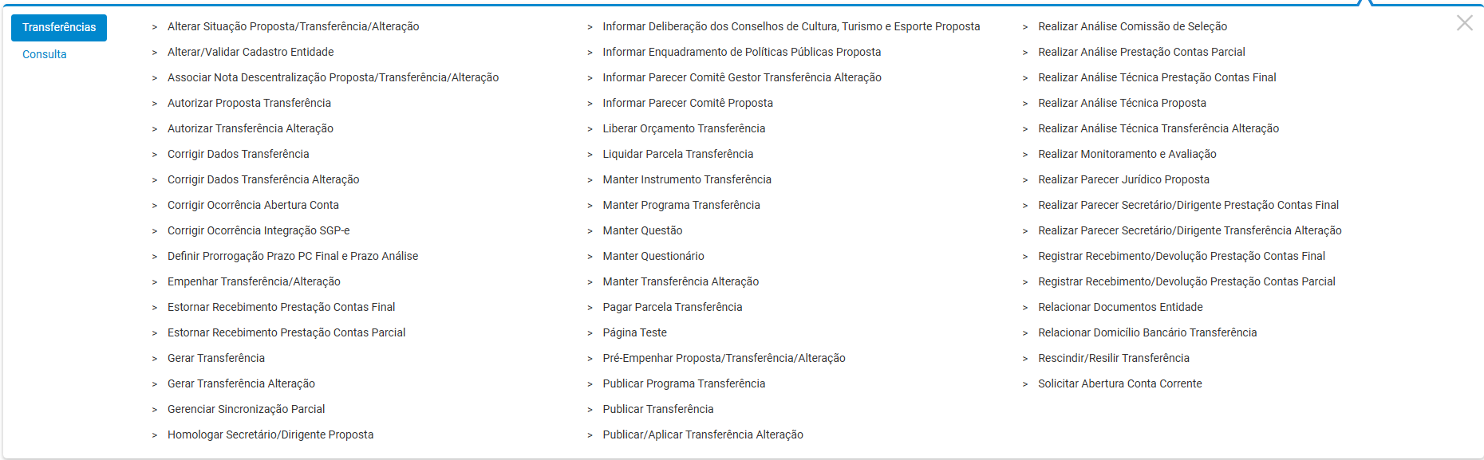
1 – Consultar Prestação de Constas no SIGEF

Slide 8
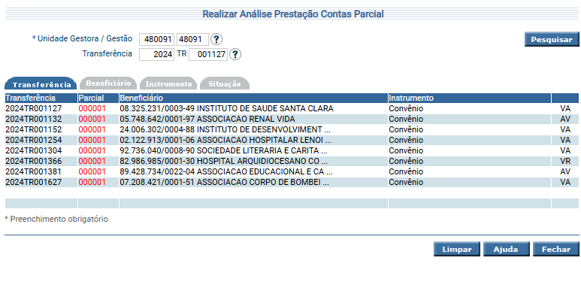
1 – Consultar Prestação de Constas no SIGEF

Slide 9
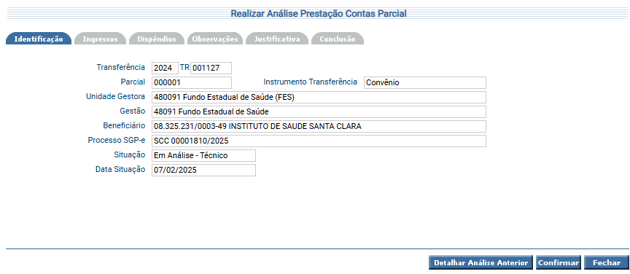

1 - Consultar Prestação de Constas no SIGEF

Slide 10
2 - Identificar Plano de Trabalho aprovado e alterações
2.1 Identificação
2.2 Descrição
2.3 Interveniente
2.4 Recursos
2.5 Demais recursos
2.6 Metas
2.7 Despesas

Slide 11
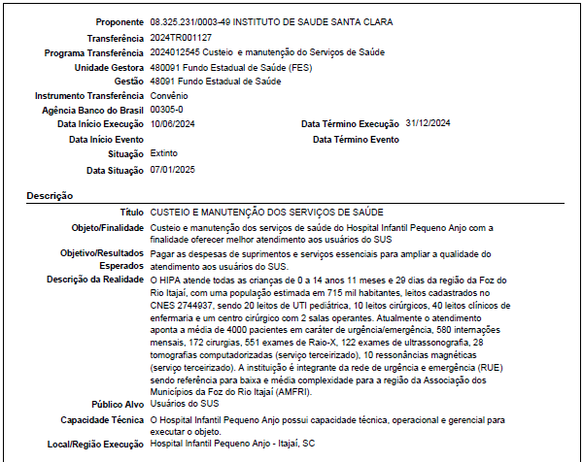
2.1 Identificação

Slide 12
2.2 Descrição

Slide 13
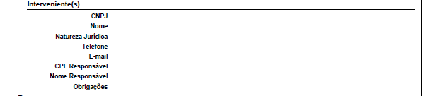
2.3 Interveniente

Slide 14
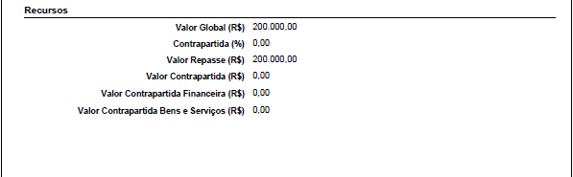
2.4 Recursos

Slide 15
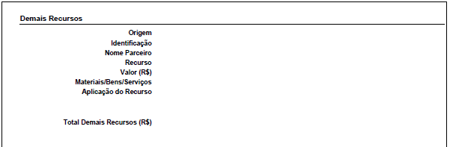
2.5 Demais recursos

Slide 16
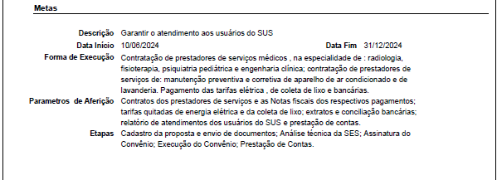
2.6 Metas

Slide 17
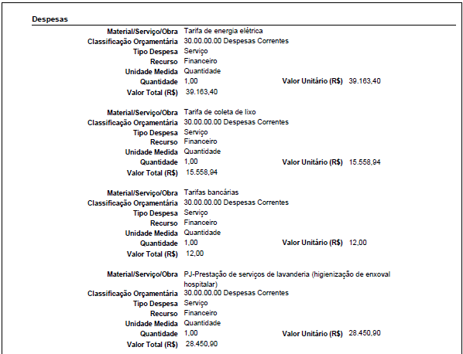
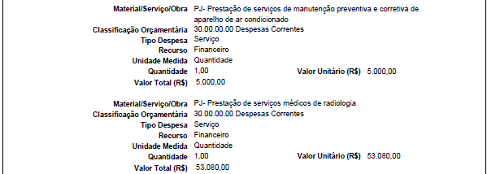

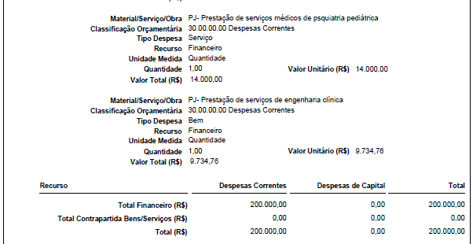
2.7 Despesas

Slide 18
3- Consultar Prestação de Constas no SGP-e
A apresentação dos documentos é uma das etapas da prestação de contas, seja parcial ou final.
Se a documentação não for entregue não há como realizar a análise e as contas serão consideradas não entregues.

Slide 19
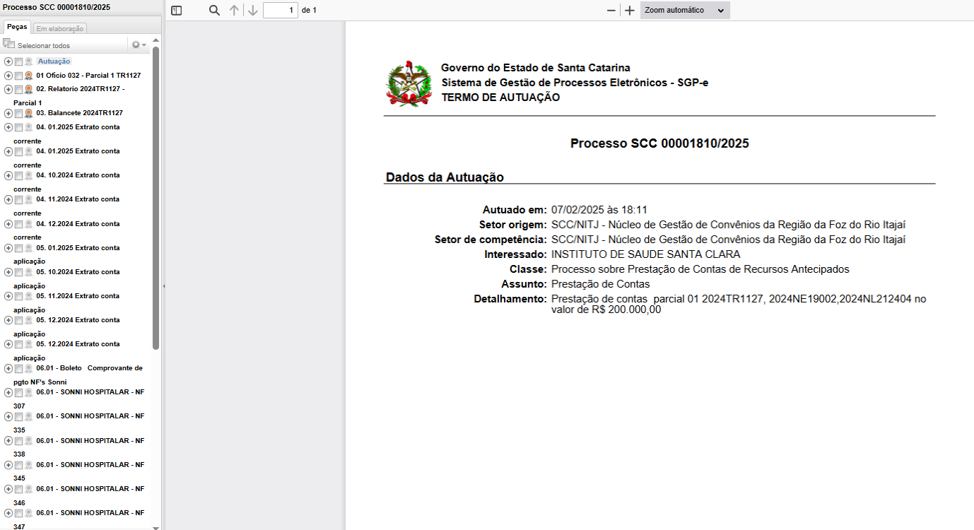
3 - Consultar Prestação de Constas no SGP-e

Slide 20
4 - CONCILIAÇÃO
A conciliação bancária é a comparação entre as movimentações financeiras (ingressos e dispêndios) registrados no SIGEF com os extratos bancários fornecidos pelas instituições financeiras.‍
O objetivo principal da conciliação bancária é garantir a consistência e a precisão das informações financeiras.‍
Desta forma, ela ajuda a identificar e corrigir possíveis divergências entre os dispêndios registrados na prestação de contas e as transações efetivamente realizadas no banco. Assim, é possível assegurar que tudo foi devidamente registrado e identificar inconsistências.

Slide 21
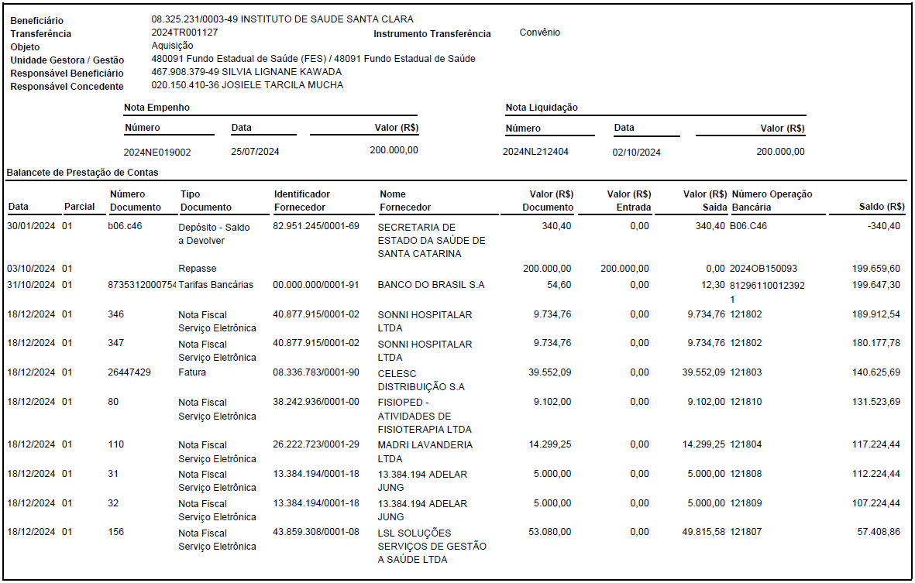
4 - CONCILIAÇÃO
a) Conciliar Plano de Trabalho com Balancete/dispêndios.

Slide 22

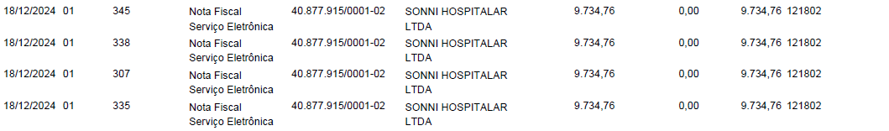
4 - CONCILIAÇÃO
a) Conciliar Plano de Trabalho com Balancete/dispêndios.

Slide 23
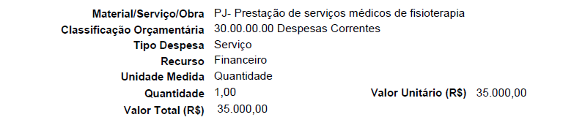




4 - CONCILIAÇÃO
a) Conciliar Plano de Trabalho com Balancete/dispêndios.

Slide 24
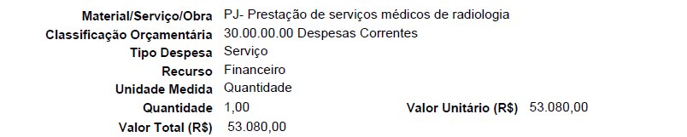
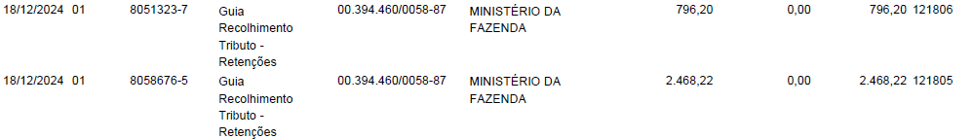















4 - CONCILIAÇÃO
a) Conciliar Plano de Trabalho com Balancete/dispêndios.

Slide 25
4 - CONCILIAÇÃO
b) Conciliar Balancete/dispêndios e ingressos com extrato bancário.

Slide 26
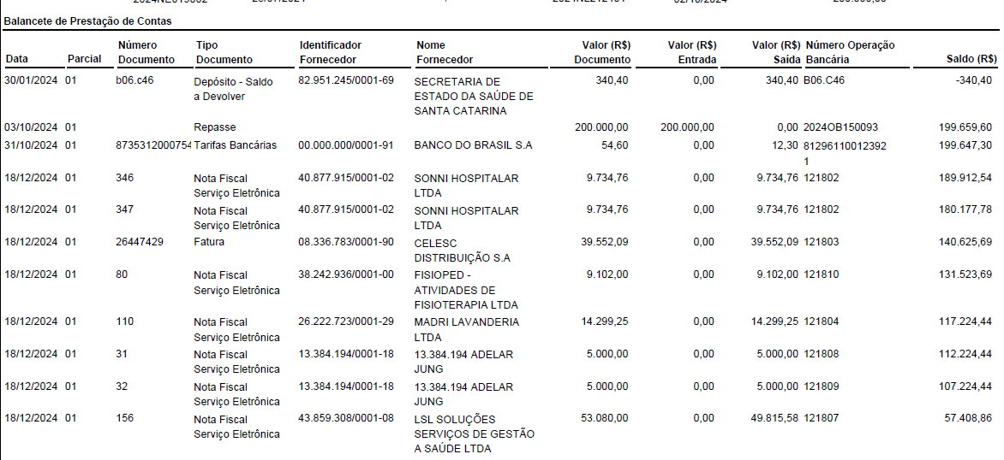
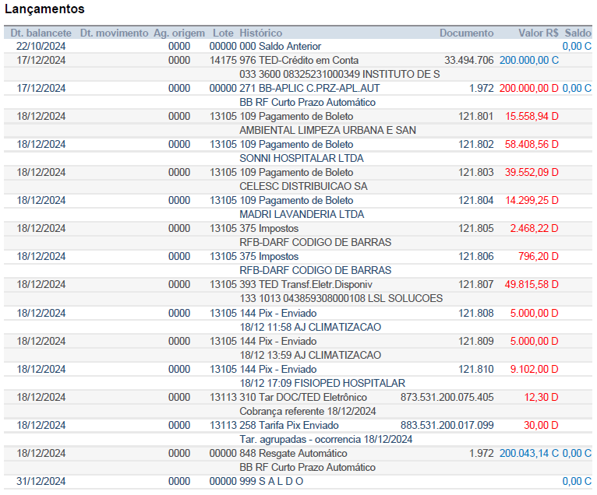
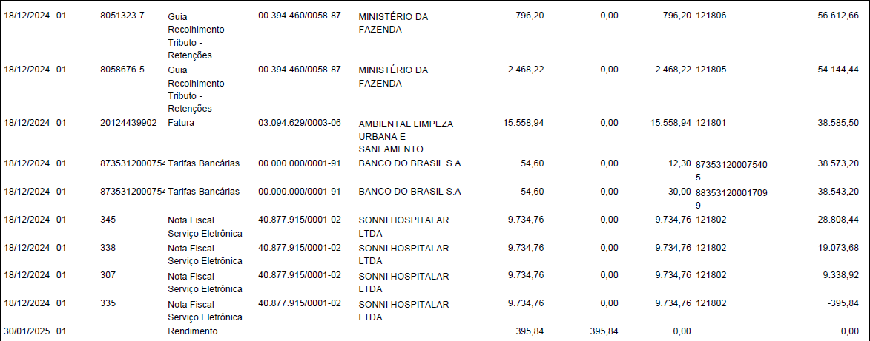

Slide 27
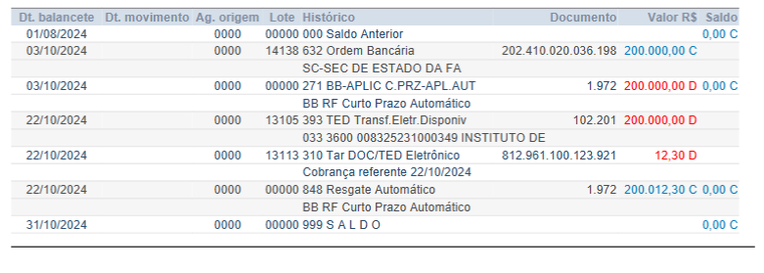
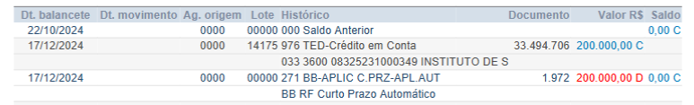
4 - CONCILIAÇÃO

Slide 28
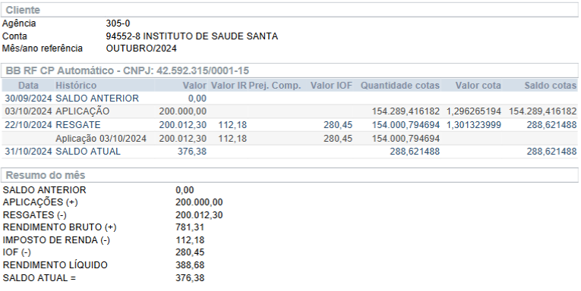
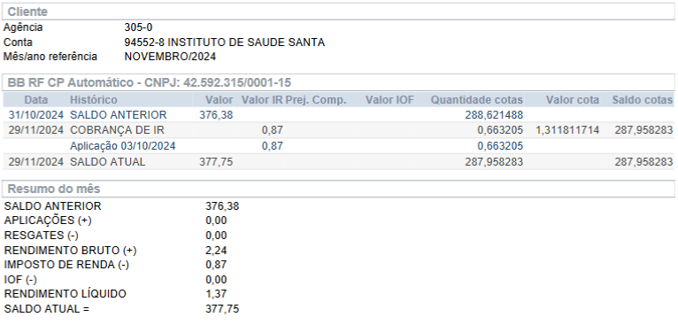
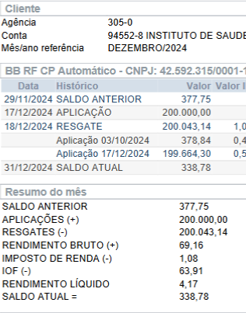
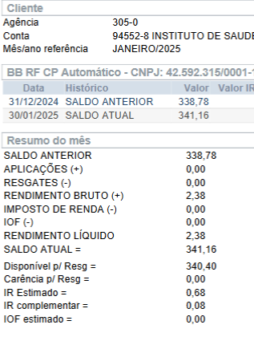
4 - CONCILIAÇÃO
c) Conciliar Balancete/ingressos com extrato da aplicação financeira.

Slide 29
5- Analisar dispêndios e seus documentos comprobatórios
Termo de Fomento e de Colaboração - Decreto 1.196/17
Art. 49. A prestação de contas relativa à execução da parceria deverá conter elementos que permitam ao gestor da parceria avaliar o andamento ou concluir que a parceria foi executada conforme pactuada, com a descrição pormenorizada das atividades realizadas e a comprovação do alcance das metas e dos resultados esperados, até o período de que trata a prestação de contas.

Slide 30
5- Analisar dispêndios e seus documentos comprobatórios
Instrução Normativa N. Tc-33/2024
Art. 43. Compete ao responsável pela aplicação dos recursos demonstrar o seu bom e regular emprego no objeto para o qual foram concedidos, mediante a apresentação, na prestação de contas, de elementos que permitam a exata verificação das despesas realizadas, dos respectivos pagamentos e da sua vinculação com o objeto.

Slide 31
5- Analisar dispêndios e seus documentos comprobatórios
Nexo de Causalidade
“A finalidade da prestação de contas é comprovar que os recursos repassados ao convenente foram gastos com despesas efetuadas para o cumprimento do objeto do convênio ou contrato de repasse, com as características previstas no Plano de Trabalho do convênio, conforme a lição contida no item 12 do Relatório do Acórdão nº 48/2008 - 1º Câmara, publicado no DOU 01 de fevereiro de 2008:
Há que se aferir a coerência entre os extratos bancários, a relação de pagamentos efetuados, os comprovantes de despesa, a adequação da forma de pagamento e a pertinência dos bens entregues com os quantitativos e especificações constantes no objeto aprovado”.

Slide 32
5- Analisar dispêndios e seus documentos comprobatórios
Nexo de Causalidade
Decreto 1196/2017
Art.56 [...]
§ 1º Os dados financeiros serão analisados com o intuito de estabelecer o nexo de causalidade entre as receitas e as despesas realizadas, devendo ser verificada a conformidade destas com as despesas autorizadas e avaliado o cumprimento das cláusulas pactuadas e das normas previstas na Lei federal nº 13.019, de 2014, neste Decreto e na legislação específica em vigor.

Slide 33
Extrato Bancário
Nexo de Causalidade
Documentos fiscais
Balancete
Comprovante de Transferência
Demais documentos
Execução do Objeto
Nexo de Causalidade

Slide 34
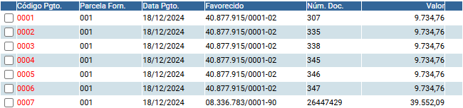
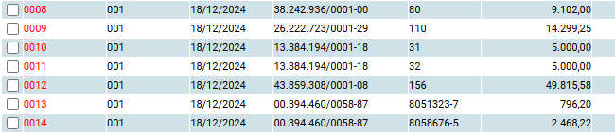

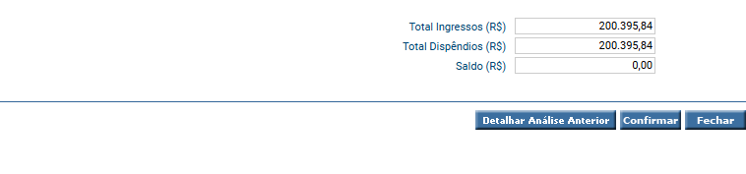

Slide 35
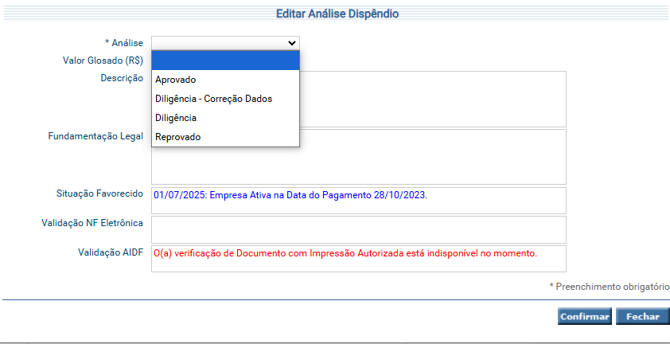

Slide 36
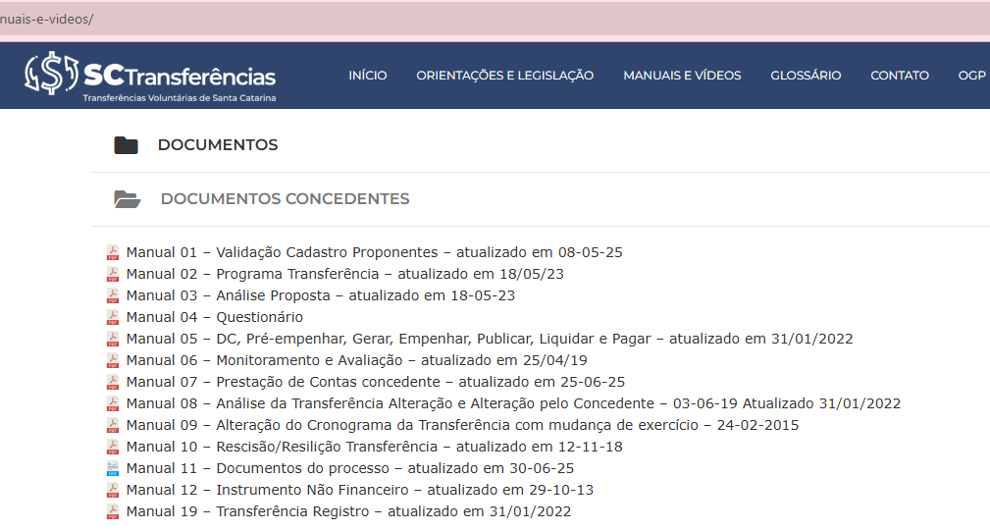

Slide 37
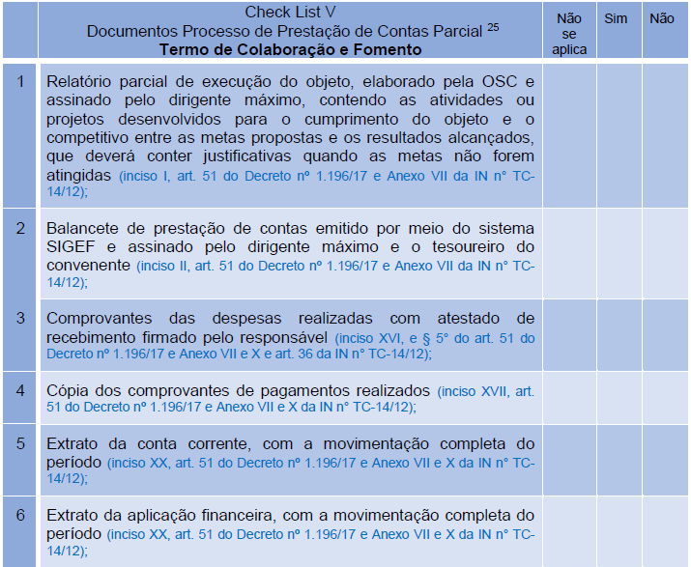

Slide 38
5- Analisar dispêndios e seus documentos comprobatórios.
Relatório parcial de execução do objeto
Elaborado pela OSC;
Assinado pelo dirigente máximo;
Atividades e projetos desenvolvidos;
Comparativo entre metas propostas e resultados alcançados;
Justificativa quando as metas não forem atingidas.
Dec. 1196/17, art. 51, I
Dec. 127/11, sem previsão
IN-TC 33/24, Anexo VI, XII – “Relatório sobre a execução física e o cumprimento do objeto do repasse ou de sua etapa...”

Slide 39
5- Analisar dispêndios e seus documentos comprobatórios
Relatório parcial de execução do objeto
IN-TC 33/24, Anexo VI, XII – “Relatório sobre a execução física e o cumprimento do objeto do repasse ou de sua etapa, contendo as atividades ou projetos desenvolvidos para o cumprimento do objeto e o comparativo de metas propostas com os resultados alcançados, acompanhado dos contratos de prestação de serviço, folders, cartazes do evento, exemplar de publicação impressa, CD, DVD, registros fotográficos, matérias jornalísticas e todos os demais elementos necessários à perfeita comprovação da sua execução”

Slide 40
5- Analisar dispêndios e seus documentos comprobatórios
Balancete
Documento é emitido por meio do SIGEF, módulo de Transferências - Funcionalidade Imprimir Balancete Prestação de Contas.
Dec. 1196/17, art. 51, II - relatório parcial de execução financeira emitido por meio do SIGEF e assinado pelo dirigente máximo, contendo a descrição das despesas e receitas efetivamente realizadas e sua vinculação com a execução do objeto, as datas de pagamento e os nomes dos fornecedores e dos prestadores de serviços;
Dec. 127/11, art. 63, XIII
IN-TC 33/24, Anexo VII - solicita assinatura do tesoureiro também.

Slide 41
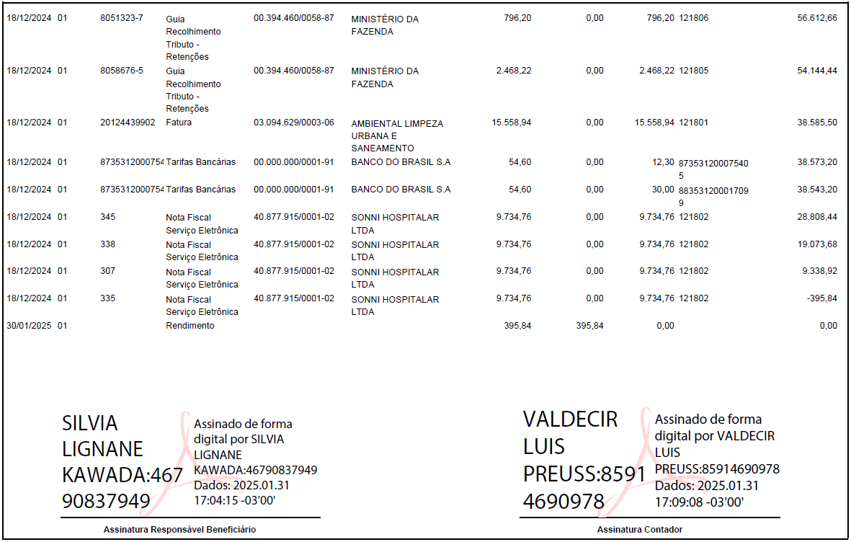

Slide 42
5- Analisar dispêndios e seus documentos comprobatórios
Bens permanentes
relação dos bens permanentes adquiridos, produzidos ou transformados;
indicação da localização
fotografias
Decreto nº 1196/17 – art. 51, III e V
Decreto nº 127/11, art. 63, IX
IN TC 33/14, Anexo VI
Decreto nº 1196/17, art. 30, XX e Decreto 127/11, art. 48: nos equipamentos e materiais permanentes adquiridos deve ser identificado o número do instrumento e a menção à participação do Estado na execução da parceria.

Slide 43
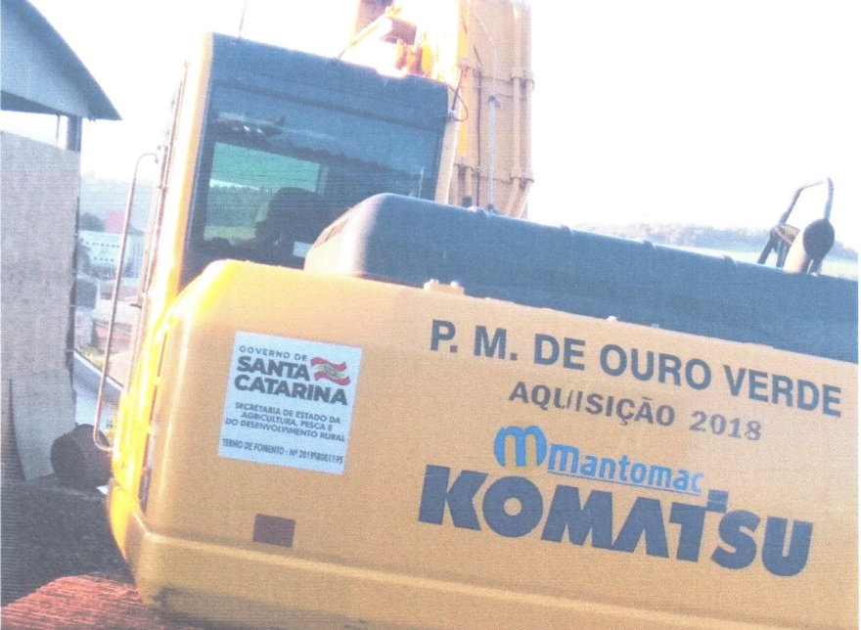

Slide 44
5- Analisar dispêndios e seus documentos comprobatórios
Documentos comprobatórios originais* das despesas realizadas:
Documento Fiscal (Nota fiscal, DANFE e cupom fiscal) ou recibo;
Relatório-resumo de viagem, ordens de tráfego, bilhetes de passagem;
Guias de recolhimento de encargos sociais e de tributos;
Faturas, duplicatas, etc.
Ordens bancárias e comprovantes de transferência eletrônica;
Decreto nº 1196/17 – art. 51, XVI, XVII
Decreto nº 127/11, art. 63
IN TC 33/14, Anexo VI

Slide 45
5- Analisar dispêndios e seus documentos comprobatórios
Documentos fiscais
Termo de Fomento e de Colaboração - Decreto 1.196/17
Art. 51. [...]
§ 1º O documento fiscal, para fins de comprovação de despesa, deve indicar:
I - a data de emissão, o nome, o endereço do destinatário e o número do registro no CNPJ;
II - a descrição precisa do objeto da despesa, quantidade, marca, tipo, modelo, qualidade e demais elementos que permitam sua perfeita identificação, não sendo admitidas descrições genéricas; e
III - os valores, unitário e total, de cada mercadoria ou serviço e o valor total da operação.

Slide 46
5- Analisar dispêndios e seus documentos comprobatórios
Documentos fiscais
Termo de Fomento e de Colaboração - Decreto 1.196/17
Art. 51. [...]
§ 4º Os documentos fiscais e recibos deverão ser apresentados em primeira via original, preenchidos com clareza e sem emendas, borrões, rasuras, acréscimos ou entrelinhas que possam comprometer a sua credibilidade, devendo o fornecedor ou prestador incluir o número do instrumento da parceria no documento.

Slide 47
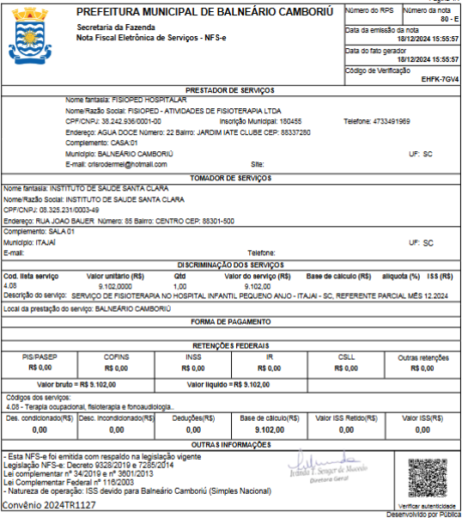
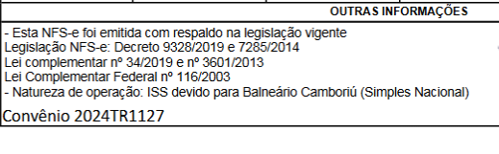
Expressão “Convênio”, seguido do número do instrumento

Slide 48
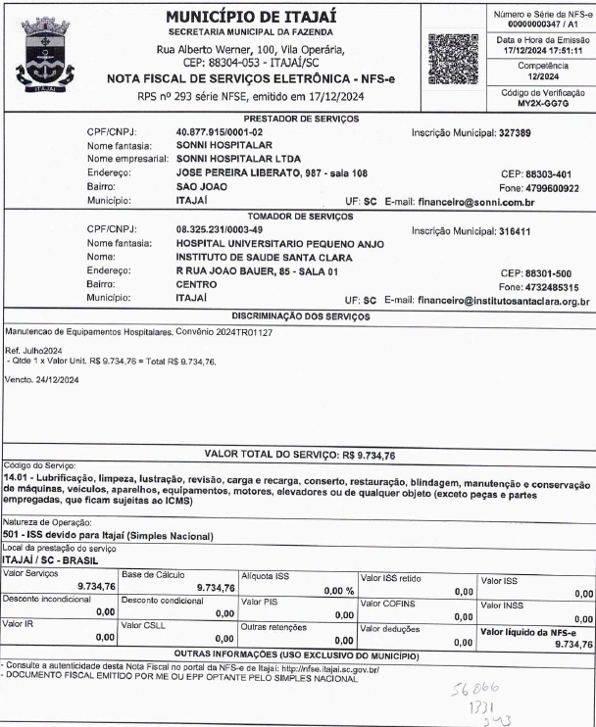
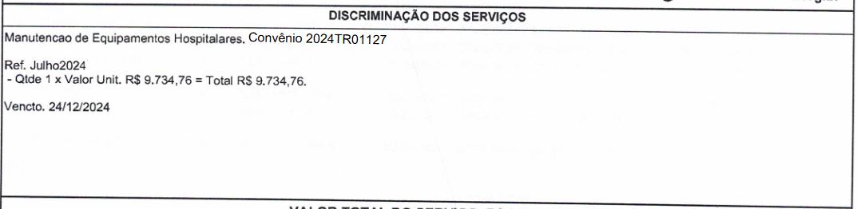
Expressão “Convênio”, seguido do número do instrumento

Slide 49
5- Analisar dispêndios e seus documentos comprobatórios
Documentos fiscais
Termo de Fomento e de Colaboração - Decreto 1.196/17
Art. 51. [...]
§ 5º Os documentos de que trata o § 4º deste artigo deverão conter declaração do responsável certificando que o material foi recebido ou que o serviço foi prestado.
§ 6º Quando não for possível discriminar adequadamente os bens ou serviços no documento fiscal ou recibo, o emitente deverá fornecer termo complementando as informações para que fiquem claramente evidenciados todos os elementos caracterizadores da despesa e demonstrada sua vinculação com o objeto do repasse.

Slide 50
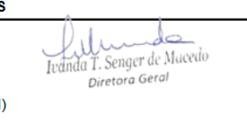
Declaração do responsável

Slide 51
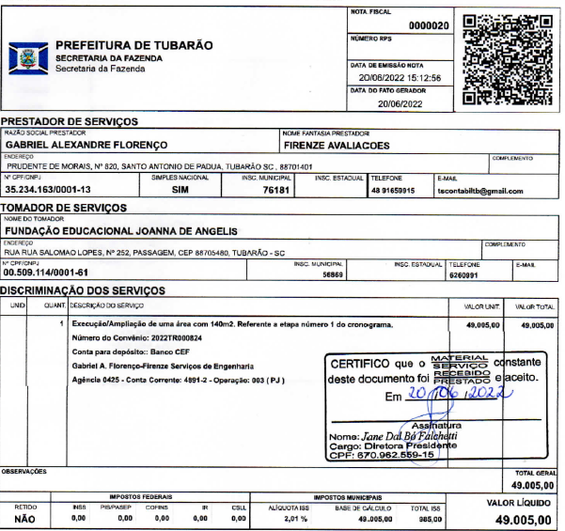
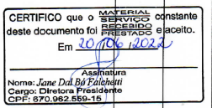
Declaração do responsável

Slide 52
5- Analisar dispêndios e seus documentos comprobatórios
Documentos fiscais
Convênio – Decreto 127/11
Art. 63. [...]
§ 1º A nota fiscal, para fins de comprovação da despesa do convênio, deverá obedecer aos requisitos de validade e preenchimento exigidos pela legislação tributária.
§ 3º O documento comprobatório da despesa deverá conter a expressão “Convênio”, seguido do número do instrumento e declaração do responsável certificando que o material foi recebido ou o serviço prestado.
§ 4º Nos casos em que o convenente for entidade privada sem fins lucrativos, a prestação de contas será feita com os documentos comprobatórios originais.

Slide 53
5- Analisar dispêndios e seus documentos comprobatórios
Declaração do responsável, nos documentos comprobatórios das despesas, certificando que o material foi recebido e/ou o serviço prestado, e que está conforme as especificações neles consignadas.
Decreto nº 1196/17 – art. 51, §5º
Decreto nº 127/11, art. 63, §3º
IN TC 33/24, Anexo VI
Essa declaração pode ser feita em um documento apartado, no qual o beneficiário certifica em conjunto que recebeu todos os materiais e serviços de todas as despesas.

Slide 54
5- Analisar dispêndios e seus documentos comprobatórios
Documentos fiscais
Instrução Normativa TC-33/2024
Art. 35.[...]
§ 1º Será dispensado o encaminhamento dos documentos originais e em primeira via quando forem incluídos, pelo beneficiário dos recursos, em plataforma eletrônica com garantia de origem pelo seu signatário, por certificação digital.
Art. 36.[...]
§ 1º A Nota Fiscal Eletrônica (NF-e) poderá ser representada no processo de prestação de contas por meio do Documento Auxiliar da Nota Fiscal Eletrônica (Danfe), cuja autenticidade será verificada por meio de sua chave de acesso.

Slide 55
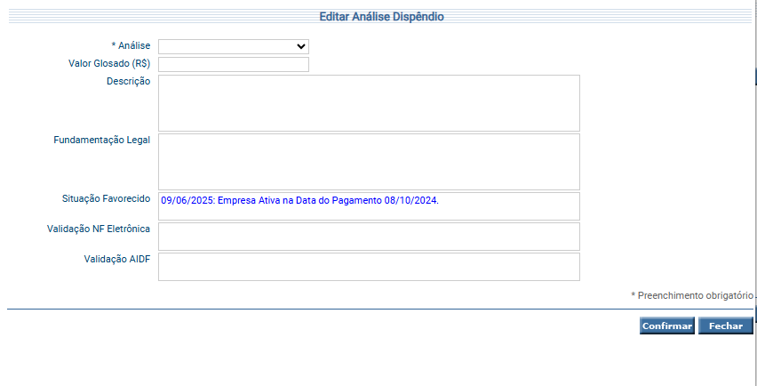
5- Analisar dispêndios e seus documentos comprobatórios
a) Documentos fiscais
A
B
C

Slide 56

5- Analisar dispêndios e seus documentos comprobatórios
A) Situação Favorecido:
campo não editável, será preenchido automaticamente pelo sistema informando se a empresa que emitiu o documento fiscal está ativa ou não.
Mensagens que podem aparecer:
Empresa Ativa na Data do Pagamento xx/xx/xxxx;
Empresa Inativa na data do pagamento xx/xx/xxxx (situação irregular) ou sem exigência de inscrição em SC (verificar a regularidade no Estado/Município origem);
A verificação de Empresa Ativa está indisponível no momento. Significa que a integração não está funcionando.
A

Slide 57
5- Analisar dispêndios e seus documentos comprobatórios
B) Validação NF Eletrônica:
campo não editável, será preenchido automaticamente pelo sistema informando se a nota fiscal eletrônica é válida ou não.
Mensagens que podem aparecer:
A Nota Fiscal Eletrônica informada está presente no banco de dados da SEF e não está cancelada;
NF Eletrônica inválida. A Nota Fiscal Eletrônica informada não está presente no banco de dados da SEF ou está cancelada;
A verificação de Nota Fiscal Eletrônica Autorizada está indisponível no momento. Significa que a integração não está funcionando.
B

Slide 58
5- Analisar dispêndios e seus documentos comprobatórios
C) Validação AIDF – Autorização de Impressão de Documentos Fiscais
campo não editável, será preenchido automaticamente pelo sistema informando se a nota fiscal possui autorização de impressão ou não.
Mensagens que podem aparecer:
A AIDF informada possui impressão autorizada;
AIDF inválido - a AIDF informada não possui impressão autorizada. Esta mensagem é um alerta para o analista verificar a autenticidade da nota;
A verificação de Documento com Impressão Autorizada está indisponível no momento. Significa que a integração não está funcionando.
C

Slide 59
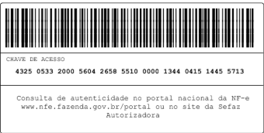
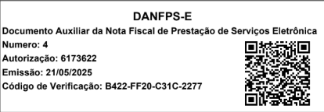
5- Analisar dispêndios e seus documentos comprobatórios
Documentos fiscais
Notas fiscais de outros estados ou municipais:
Analistas devem usar o código de verificação presente nas Notas para avaliar a autenticidade do documento juntos ao emissor.

Slide 60
5- Analisar dispêndios e seus documentos comprobatórios
Recibo
Termo de Fomento e de Colaboração – Decreto 1.196/17
Art. 51. [...]
§ 2º Admite-se a apresentação de recibo apenas quando se tratar de prestação de serviços por contribuinte que não esteja obrigado a emitir documento fiscal, na forma da legislação tributária.
Convênio – Decreto 127/11
Art. 63. [...]
§ 2º Admite-se a apresentação de recibo apenas quando se tratar de prestação de serviços por contribuinte que não esteja obrigado a emitir documento fiscal, na forma da legislação tributária, o qual deverá conter, no mínimo, descrição precisa e específica dos serviços prestados, nome, endereço, número do documento de identidade e do CPF do emitente, valor pago, de forma numérica e por extenso, e discriminação das deduções efetuadas, se for o caso.

Slide 61
5- Analisar dispêndios e seus documentos comprobatórios
Recibo
INSTRUÇÃO NORMATIVA N. TC-33/2024
Convênio, Termo de Fomento e Termo de Colaboração
Art. 38. Admite-se a apresentação de recibo, inclusive os emitidos por plataforma eletrônica de aplicativos, apenas quando se tratar de prestação de serviços por contribuinte que não esteja obrigado a emitir documento fiscal, na forma da legislação tributária.
Parágrafo único. O recibo conterá, no mínimo, a descrição precisa e específica dos serviços prestados, o nome, o endereço, o CPF ou o CNPJ do emitente, o valor pago, de forma numérica e por extenso, e a discriminação das deduções efetuadas, se for o caso

Slide 62
5- Analisar dispêndios e seus documentos comprobatórios
Folha de Pagamento
o holerite, contendo nome, cargo, número de matrícula e CPF do empregado, valor e descrição de cada parcela da remuneração, descontos, valor líquido a pagar e período de competência;
comprovação do recolhimento da contribuição previdenciária, do FGTS e demais encargos;
comprovante do depósito bancário em favor do credor
Decreto nº 1196/17 – art. 51, §9º, I
Decreto nº 127/11, sem previsão específica
IN TC 33/14, art. 39

Slide 63
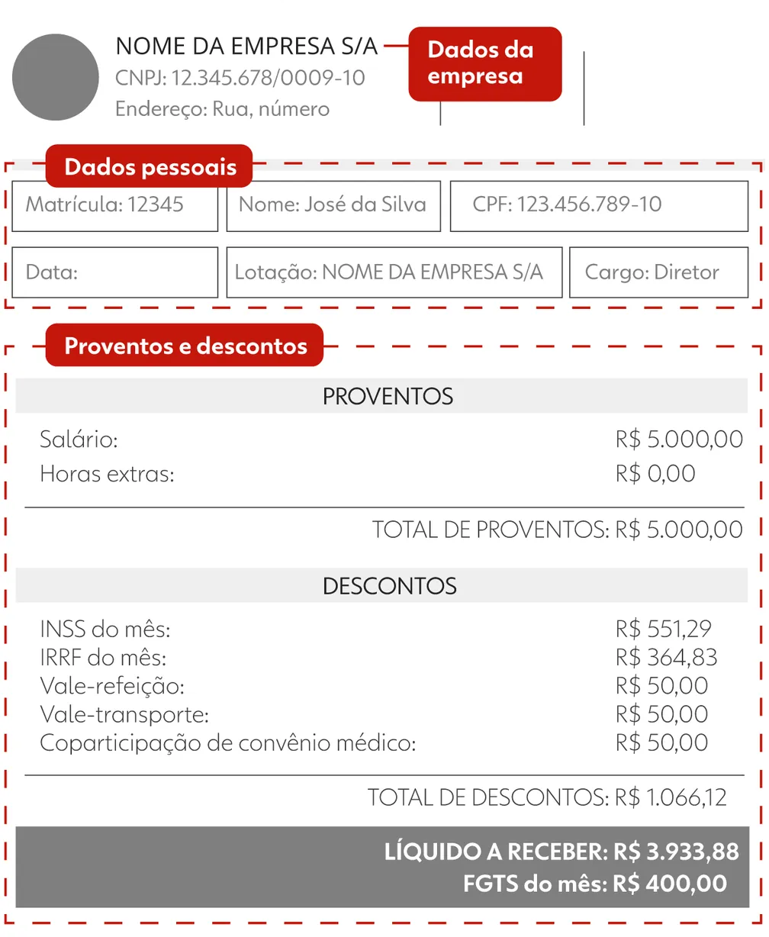

Slide 64
5- Analisar dispêndios e seus documentos comprobatórios
Extratos bancários da conta corrente vinculada e da aplicação financeira, com a movimentação completa do período.
Decreto nº 1196/17 – art. 51, XX
Decreto nº 127/11, art. 63, II
IN TC 33/24, Anexo VI

Slide 65
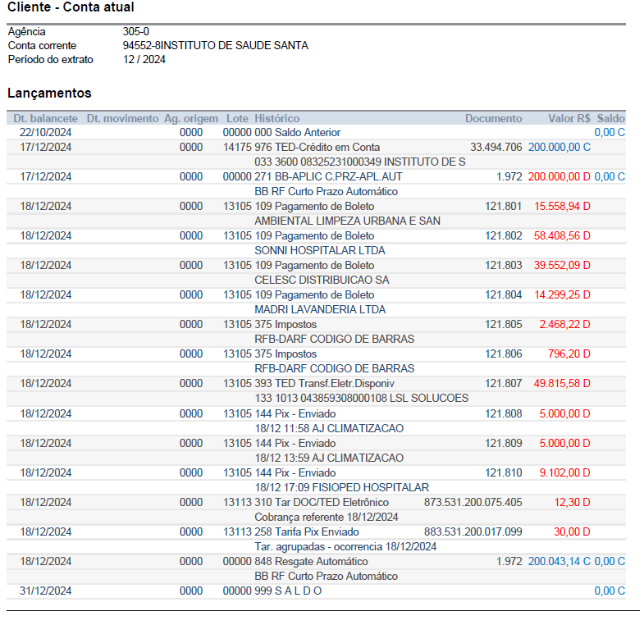

Slide 66
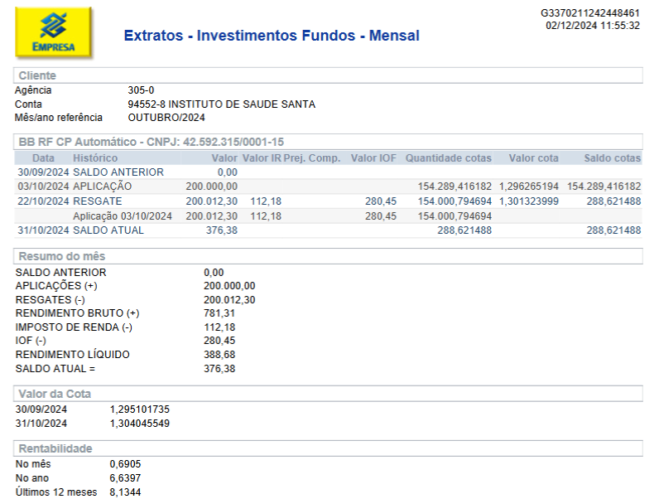

Slide 67
5- Analisar dispêndios e seus documentos comprobatórios
Despesas com cursos, palestras, seminários, treinamento, capacitação e congêneres:
Nome dos participantes;
O número do CPF;
Assinaturas;
Nome do palestrante;
Tema abordado;
A carga horária;
Local;
Data de realização; e
Outros elementos capazes de comprovar a realização do objeto.
Decreto 1196/17, art. 51, VIII
Decreto 127/11 art. 63, X
IN TC 33/24 art. 44, § 7º

Slide 68
5- Analisar dispêndios e seus documentos comprobatórios
Despesa com serviços de assessoria e assistência de consultoria, promoção de eventos, seminários, capacitação e congêneres; segurança e vigilância:
Detalhamento das horas técnicas dos profissionais envolvidos;
Qualificação dos profissionais;
Data, quantidades e número de horas trabalhadas;
Custos unitário e total; e
Justificativas.
Decreto nº 1196/17, art. 51, IX e X
Decreto nº 127/11, art. 63, V
IN TC 33/24, art. 44 § 5º

Slide 69
5- Analisar dispêndios e seus documentos comprobatórios
Despesa com aquisição ou conserto de veículo automotor:
Cópia do certificado de propriedade.
Decreto nº 1196/17 – art. 51, XI
Decreto nº 127/11, sem previsão expressa
IN TC 33/24, Anexo VI
Despesa com lubrificantes:
Placa do veículo
Decreto nº 1196/17 – art. 51, §3º
Decreto nº 127/11, sem previsão expressa
IN TC 33/24, art. 13, § 3º

Slide 70


Slide 71
5- Analisar dispêndios e seus documentos comprobatórios
Despesa com combustível:
Relatório de abastecimento de combustível contendo a placa do veículo;
Numeração do hodômetro;
Data; e
Quantidade, valores unitários e totais de cada abastecimento.
Decreto 1196/17, art. 51, XII
Decreto 127/11, art. 63, XI
IN-TC 33/24, art. 36, § 3º

Slide 72


Slide 73
5- Analisar dispêndios e seus documentos comprobatórios
Locação de veículo para transporte de pessoas:
Relação de passageiros transportados
Decreto 1196/12, art. 51, XIII
Decreto 127/11, art. 63, XII
IN-TC 33/24, art. 44, § 8º

Slide 74
5- Analisar dispêndios e seus documentos comprobatórios
Materiais para distribuição gratuita (doação):
Termo de doação;
Relação dos beneficiados com nome; número do CPF ou RG; endereço e telefone;
Assinaturas (IN TC 14/12); e
Elementos comprobatórios da distribuição (matérias jornalísticas, registro fotográfico, filmagem, etc)
Decreto 1196/17, art. 51, VII
Decreto 127/11, art. 64, V (PC final)
IN TC 33/24, art. 44, §11

Slide 75
5- Analisar dispêndios e seus documentos comprobatórios
Obra ou serviço de engenharia:
Laudo técnico de cada medição, assinado pelo engenheiro responsável, em caso de obras;
Registros fotográficos da situação anterior e posterior às obras ou reformas realizadas;
Declaração do responsável com sucinta caracterização das etapas efetuadas;
Termo de recebimento ao término;
Anotação de Responsabilidade Técnica (ART) da execução e da fiscalização;
Comprovantes de pagamento dos encargos tributários e sociais, quando houver; e
Alvará de construção.
Decreto 1196/17, art. 51, IV,V, XVIII
Decreto 127/11, art. 63, VI, VIII, IX
IN TC 33/24 art. 44, §10, anexo VII

Slide 76


Slide 77


Slide 78


Slide 79


Slide 80
5- Analisar dispêndios e seus documentos comprobatórios
Despesas com publicidade:
memorial descritivo da campanha de publicidade;
cópia da autorização de divulgação e/ou do contrato de publicidade;
exemplar do material impresso, quando se tratar de publicidade escrita;
cópia do áudio ou vídeo da matéria veiculada e comprovante da emissora indicando as datas e os horários das inserções, quando se tratar de publicidade radiofônica ou televisiva; e
cópia da tabela oficial de preços do veículo de divulgação e demonstrativo da procedência dos valores cobrados.
Decreto 1196/17, art. 51, §7º
Decreto 127/11 – sem previsão
IN TC 33/24, art. 40

Slide 81


Slide 82
5- Analisar dispêndios e seus documentos comprobatórios
Despesas de Custeio e remuneração da equipe dimensionada no plano de trabalho:
memória de cálculo de rateio das despesas - em caso de não haver dedicação integral ao objeto da parceria, contendo o valor integral da despesa e o detalhamento da divisão dos custos;
o holerite, contendo nome, cargo, número de matrícula e CPF do empregado, valor e descrição de cada parcela da remuneração, descontos, valor líquido a pagar e período de competência; e
a comprovação do recolhimento da contribuição previdenciária, do FGTS e demais encargos
Decreto 1196/17, art. 51, XIX, §§ 8º e 9º
Decreto 127/11 – sem previsão

Slide 83
5- Analisar dispêndios e seus documentos comprobatórios
Locação de imóveis, bens móveis, materiais ou equipamentos:
Contratos de locação;
Memorial descritivo que especifique o tipo de estrutura e equipamentos utilizados;
Quantidades;
Marcas;
Potência;
Prazo de locação; e
Demais informações que permitam sua perfeita identificação.
IN TC 33/24, art. 44, § 9º

Slide 84


Slide 85
5- Analisar dispêndios e seus documentos comprobatórios
Comprovação da contrapartida
Mesmo processo de prestação de contas
Mesmas regras
Contrapartida em bens e serviços:
Forma de aferição é clausula mínima dos instrumentos.
Decreto 127/11, art. 32, IV e art. 63-A
Decreto 1196/17, art. 30, IV e art. 52

Slide 86
5- Analisar dispêndios e seus documentos comprobatórios
Parecer do Conselho Fiscal
Exclusivo para convênios celebrados com entidades sem fins lucrativos.
O Conselho Fiscal deve manifestar-se quanto à:
Abertura automática da conta;
Atendimento da finalidade pactuada.
Dec. 1196/17 - sem previsão
Dec. 127/11, art. 64, VIII (PC final)
IN-TC 33/24, Anexo VI

Slide 87

5- Analisar dispêndios e seus documentos comprobatórios

Slide 88
6- Analisar os documentos elaborados internamente
A análise da prestação de contas considerará os relatórios elaborados internamente:
Relatório de Visita Técnica
Relatório de acompanhamento
Laudo Técnico de Vistoria;
Relatório Técnico de Monitoramento e Avaliação (art. 59 da Lei nº 13.019/14)
Decreto 1196/17, art. 45, §4º e art. 56
Decreto 127/11 – art. 58 a 61
*Atualmente esse valor é R$1.000.000,00
Estes documentos devem ser juntados aos autos da prestação de contas, caso não estejam, o analista deverá providenciar a inclusão.

Slide 89


Slide 90


Slide 91


Slide 92
6- Analisar os documentos elaborados internamente
Relatório de visita técnica
registro de visitas in loco realizada para verificação da adequada e regular gestão da parceria (dispensada quando o valor pactuado for inferior à R$80.000,00*)
Relatório de acompanhamento:
registro dos atos de monitoramento realizados durante a execução da parceria, tais como ligações, pesquisas, consultas,
Decreto 1196/17, art. 45, §§ 1º e 2º
Decreto 127/11 – art. 58 e 59
*Atualmente esse valor é R$1.000.000,00

Slide 93
6- Analisar os documentos elaborados internamente
Laudo Técnico de Vistoria:
Registro das visitas in loco nos casos de obras ou serviços de engenharia.
Emitido por profissional habilitado.
Instruído com registros fotográficos.
Obrigatório: não é possível realizar a análise das prestações de contas parciais no SIGEF se não houver um Laudo Técnico de Vistoria associado.
Decreto 1196/17, art. 45, §§ 2º e 3º
Decreto 127/11 – art. 60

Slide 94
6- Analisar os documentos elaborados internamente
Relatório de Monitoramento e Avaliação
Descrição sumária das atividades e metas estabelecidas
análise das atividades realizadas, do cumprimento das metas e do impacto do benefício social obtido em razão da execução do objeto até o período, com base nos indicadores estabelecidos e aprovados no plano de trabalho;
valores efetivamente transferidos pela administração pública;
análise dos documentos comprobatórios das despesas;
análise de eventuais auditorias realizadas pelos controles interno e externo.
Decreto 1196/17, art. 48
Lei 13.019/14, art. 59, §1º

Slide 95
6.1- Demais documentos internos que devem compor o processo
Diligências solicitadas via sistema, quando for o caso;
Parecer técnico fundamentado devidamente assinado (art. 101 do Decreto n° 1.309/12 e art. 47 da IN n° TC-14/12);
Parecer do Controle Interno;
Pronunciamento da autoridade;
Notificação dos responsáveis pelo dano, quando a prestação de contas parcial for considerada irregular;

Slide 96
6.1- Demais documentos internos que devem compor o processo
Aviso de Recebimento ou cópia do D.O.E comprovando a notificação por edital;
Documentos e defesa apresentada pelos responsáveis;
Análise da defesa pelo setor técnico;
Manifestação da autoridade concluindo pela regularidade, regularidade com ressalva ou irregularidade;
Comprovação dos Registros contábeis conforme manifestação da autoridade;
Comprovação de encaminhamento para o Tribunal de Contas ou para inscrição em Dívida Ativa, conforme o caso

Slide 98



Slide 99
7- Análise da Prestação de Contas Final
Termo de Fomento e de Colaboração - Decreto 1.196/17
Art. 53. A prestação de contas final consistirá na inclusão no SIGEF das informações mencionadas no parágrafo único do art. 50 e na apresentação dos documentos mencionados no art. 51 deste Decreto e também dos seguintes:
I - relatório de execução do objeto e relatório de execução financeira consolidados;
    § 1º O relatório de execução do objeto consolidado deverá conter também:
    I – benefícios alcançados;
    II – dificuldades encontradas;
    III – alternativas encontradas para as dificuldades apresentadas;
    IV – impactos sociais ou econômicos das ações desenvolvidas; e
    V – possibilidade de sustentabilidade das ações após a conclusão do objeto pactuado.
    § 2º O administrador público poderá, mediante justificativa prévia, dispensar o cumprimento do disposto nos incisos IV e V do § 1º deste artigo quando a exigência for desproporcional à complexidade da parceria.

Slide 100
7- Análise da Prestação de Contas Final
Termo de Fomento e de Colaboração - Decreto 1.196/17
Art. 53. [...]
II - comprovante de devolução dos bens remanescentes, quando exigida;
III - demonstrativo de resultados assinado por contabilista habilitado, contendo todas as despesas e receitas envolvidas na execução do objeto, nos casos em que houver cobrança de ingresso, taxa de inscrição ou recebimento de quaisquer recursos, públicos ou privados, destinados à execução do objeto;
    IN-TC 33/24, Anexo VI: Borderô discriminando as receitas e respectivas despesas, no caso de projetos também financiados com outras fontes de recursos (municipais, estaduais, federais, patrocínio privado, cobrança de ingressos, taxa de inscrição, venda de estandes ou similar), demonstrando sua reversão para o projeto beneficiado ou em finalidades públicas previamente definidas no termo de ajuste;

Slide 101
7- Análise da Prestação de Contas Final
Termo de Fomento e de Colaboração - Decreto 1.196/17
Art. 53. [...]
IV - comprovante do recolhimento do saldo de recursos não aplicados; e
V - outros documentos necessários à comprovação da correta e regular aplicação dos recursos, bem como aqueles exigidos no termo celebrado.

Slide 102
7- Análise da Prestação de Contas Final
Convênio – Decreto 127/11
Art. 64. A prestação de contas final deverá conter, no mínimo, os seguintes documentos e informações:
I - relatório de cumprimento do objeto/finalidade;
II - relação dos bens adquiridos, produzidos ou construídos, se houver e indicação de sua localização;
III - relação dos serviços prestados, se houver;
IV - relação dos treinados ou capacitados, se houver;
V - relação com o nome, número do CPF, endereço e telefone dos beneficiados, em caso de doação;

Slide 103
7- Análise da Prestação de Contas Final
Convênio – Decreto 127/11
Art. 64. [...]
VI - fotografias dos bens permanentes adquiridos e das obras executadas, se houver;
VII - comprovante de devolução dos bens remanescentes, conforme previsto no termo de convênio;
VIII - manifestação do Conselho Fiscal, quando houver, quanto à correta aplicação dos recursos no objeto do convênio e quanto ao atendimento da finalidade pactuada, em caso de entidade privada sem fins lucrativos;
IX - cópia do termo de recebimento provisório ou definitivo a que se refere o art. 73, inciso I, alíneas “a” e “b”, da Lei Federal nº 8.666, de 21 de junho de 1993, em caso de ente da Federação;

Slide 104
7- Análise da Prestação de Contas Final
Convênio – Decreto 127/11
Art. 64. [...]
X - manifestação do controle interno do convenente quanto à regular aplicação dos recursos no objeto do convênio, em caso de ente da federação;
XI - comprovante de recolhimento do saldo de recursos, quando houver;
XII - certidões no Cadastro Específico do INSS (CEI) no caso de obras, na forma da legislação vigente;
XIII - resposta ao questionário elaborado pelo convenente sobre o cumprimento da finalidade do convênio, enviada por meio do Portal das Transferências; e
XIV - outros documentos que o setor técnico entender necessários para comprovação da correta e regular aplicação dos recursos, bem como aqueles previstos no termo de convênio.

Slide 105


Slide 106



Slide 107


Slide 108


Slide 109



Slide 110


8- Emitir Parecer Técnico
Deve ser emitido em todas as prestações de contas, parciais e finais.
Para os instrumentos cadastrado no módulo Transferências o parecer pode ser feito no sistema, no campo Conclusão da funcionalidade Realizar Análise da Prestação de Contas

Slide 111


8- Emitir Parecer Técnico

Slide 112
8- Emitir Parecer Técnico
Termo de Fomento e de Colaboração - Decreto 1.196/17
Art. 58 O gestor emitirá parecer técnico de análise de prestação de contas da parceria, observado o disposto no art. 56 deste Decreto, manifestando-se especialmente sobre os seguintes aspectos:
I - regular aplicação dos recursos nas despesas autorizadas no plano de trabalho, de acordo com a finalidade pactuada;
II - observância do plano de trabalho, das cláusulas pactuadas, das normas regulamentares e dos princípios da legalidade, legitimidade, impessoalidade, moralidade, publicidade, economicidade e eficiência;

Slide 113
8- Emitir Parecer Técnico
Termo de Fomento e de Colaboração - Decreto 1.196/17
Art. 58 [...]
III - cumprimento do objeto e das metas pactuadas e alcance dos resultados previstos no plano de trabalho;
IV - avaliação quanto à eficácia e efetividade das ações, de acordo com a finalidade pactuada;
V - compatibilidade dos preços contratados com os valores aprovados no plano de trabalho;

Slide 114
8- Emitir Parecer Técnico
Termo de Fomento e de Colaboração - Decreto 1.196/17
Art. 58 [...]
VI - regularidade dos documentos comprobatórios das despesas e da composição da prestação de contas;
VII - cumprimento da contrapartida pactuada, se houver; e
VIII - devolução de eventual crédito ao concedente.

Slide 115
8- Emitir Parecer Técnico
Termo de Fomento e de Colaboração - Decreto 1.196/17
Art. 58 [...]
§ 1º Para fins de avaliação quanto à eficácia e efetividade das ações em execução ou que já foram realizadas, o parecer técnico deverá mencionar:
I - os resultados já alcançados e seus benefícios;
II - os impactos econômicos ou sociais;
III - o grau de satisfação do público-alvo; e
IV - a possibilidade de sustentabilidade das ações após a conclusão do objeto pactuado.
§ 2º O administrador público, mediante justificativa prévia, poderá dispensar o cumprimento do disposto nos incisos II a IV do § 1º deste artigo, quando a exigência for desproporcional à complexidade da parceria.

Slide 116
8- Emitir Parecer Técnico
Convênio – Decreto 127/11
Art. 66. Incumbe ao concedente analisar a aplicação dos recursos transferidos ao convenente e se manifestar, fundamentadamente, sobre: (Redação dada pelo Decreto nº 1.476, de 09 de abril de 2013)
I – regular aplicação dos recursos no objeto;
II – observância na aplicação dos recursos dos princípios da legalidade, legitimidade, economicidade e impessoalidade e das normas regulamentares editadas pelo concedente;
III – cumprimento do plano de trabalho e das disposições conveniadas;
IV – regularidade dos documentos comprobatórios da despesa e da composição da prestação de contas;

Slide 117
8- Emitir Parecer Técnico
Convênio – Decreto 127/11
Art. 66. [...]
V – execução total ou parcial do objeto;
VI – aplicação total ou parcial da contrapartida;
VII – devolução ao concedente de eventual saldo de recursos não aplicados no objeto do repasse, inclusive os decorrentes de receitas de aplicações financeiras;
VIII – atingimento da finalidade pactuada; e
IX – outros aspectos relevantes.

Slide 118
9 – casos PRÁTICOS
Apresentação da prestação de contas fora do prazo
O beneficiário deveria apresentar a prestação de contas até o dia 15/06/09. No entanto, protocolou-a em 07/01/10.
REGULAR COM RESSALVA
Pagamento de despesas não previstas no Plano de Trabalho
A beneficiária efetuou pagamento de despesas não previstas no Plano de Trabalho. Em diligência glosar os valores.
IRREGULAR: beneficiário não devolve o valor glosado.
REGULAR COM RESSALVAS: beneficiário devolve o valor glosado.

Slide 119
9 – CASOS PRÁTICOS
Ausência de orçamento prévio
Beneficiário não apresentou os três orçamentos e nem comprovou circunstâncias que inviabilizassem a competição quando da aquisição das mercadorias.
REGULAR COM RESSALVA - pesquisa de preço realizada na internet ou orçamento solicitado pelo analista da PC ao fornecedor.
IRREGULAR - indícios ou prova de conluio entre o beneficiário e o fornecedor.

Slide 120
9 – CASOS PRÁTICOS
Despesas com valores superiores aos orçados
Despesas executadas por fornecedor cotado no orçamento prévio, por valores superiores aos orçados originalmente, sem apresentação de justificativa. Em diligência glosar os valores.
IRREGULAR: beneficiário não devolve o valor glosado.
REGULAR COM RESSALVAS: beneficiário devolve o valor glosado.

Slide 121
9 – CASOS PRÁTICOS
Ausência de assinatura no balancete
Balancete não foi assinado pelo representante legal da entidade.
REGULAR COM RESSALVA

Slide 122
9 – CASOS PRÁTICOS
Ressarcimento indevido do valor da contrapartida
Beneficiário aporta a contrapartida na conta específica. Após executado o objeto há saldo, beneficiário se ressarce integralmente do valor.
IRREGULAR: beneficiário não realiza devolução da parte do saldo pertencente ao Estado, de acordo com a proporção pactuada, prevista no instrumento.
REGULAR COM RESSALVAS: beneficiário devolve os valores, de acordo com a proporção pactuada.

Slide 123



9 – CASOS PRÁTICOS
Ressarcimento indevido do valor da contrapartida
Nota Fiscal aquisição
Retenção de Tributos
Tarifa Bancária

Slide 124
9 – CASOS PRÁTICOS
Apresentação de recibo para comprovar compra de mercadoria
IRREGULAR: beneficiário, após diligência, não apresenta nota fiscal para comprovação da despesa.
REGULAR COM RESSALVAS: beneficiário apresenta nota fiscal ou devolve o valor da despesa não comprovada.

Slide 125
9 – CASOS PRÁTICOS
Pagamento de despesa anterior à vigência do instrumento
Beneficiário efetuou pagamento da Nota Fiscal de Serviço referente ao serviço de consultoria técnica em período anterior ao início da vigência do instrumento. Em diligência glosar os valores.
IRREGULAR: beneficiário não devolve o valor glosado.
REGULAR COM RESSALVAS: beneficiário devolve o valor glosado.

Slide 126


9 – CASOS PRÁTICOS
Pagamento de despesa anterior à vigência do instrumento

Slide 127
9 – CASOS PRÁTICOS
Pagamento de despesa posterior à vigência do instrumento
TF: Beneficiário efetuou pagamento de Nota Fiscal de Serviço em período posterior ao fim da vigência do instrumento, tendo o fato gerador ocorrido durante a vigência.
REGULAR
Dec. 1.196, art. 37, § 4º A OSC somente poderá pagar despesa em data posterior ao término da vigência da parceria quando o fato gerador da despesa tiver ocorrido durante sua vigência.
Dec. 127, art. 35, inc. VI, exige autorização expressa pelo concedente.

Slide 128
9 – CASOS PRÁTICOS
Não aplicação financeira do recurso
Beneficiário não efetuou a aplicação financeira do recurso, conforme verificado no extrato bancário.
REGULAR COM RESSALVAS: O concedente apura quanto seria o valor dos rendimentos da aplicação financeira no período em que o recurso esteve parado na conta. O beneficiário deposita na conta bancária específica do instrumento (caso ainda não tenha expirado a vigência) ou devolve esse valor ao concedente por meio de Depósito Identificado.
IRREGULAR: beneficiário não ressarce o valor devido.

Slide 129

9 – CASOS PRÁTICOS
Não aplicação financeira do recurso

Slide 130
9 – CASOS PRÁTICOS
Apresentação de documento fiscal sem o preenchimento do campo destinatário (nome do beneficiário)
Nesse caso não há como comprovar o nexo de causalidade. Em diligência glosar o valor do documento fiscal.
Documento fiscal emitido por pessoa jurídica com inscrição estadual – Regulamento do ICMS - Anexo 5 – Obrigações Acessórias. Emissor tem a obrigação de preencher os campos, cabendo ao destinatário indicar os dados.
Documento fiscal referente à prestação de serviços, o Município autoriza a emissão desse documento, porém os campos são similares aos que aparecem no Anexo 5.
IRREGULAR: beneficiário não devolve o valor do documento fiscal.
REGULAR COM RESSALVAS: beneficiário devolve o valor do documento fiscal.

Slide 131
9 – CASOS PRÁTICOS
Não comprovação de retenção e pagamento dos encargos tributários
O beneficiário não apresentou documentos comprobatórios do pagamento dos encargos tributários (INSS, IRRF, ISS) incidentes sobre os serviços contratados.
REGULAR COM RESSALVA: Não foram previstas despesas no plano de trabalho para o pagamento de tributos e contribuições sociais, mas o beneficiário pagou com recursos próprios, por meio da conta específica do instrumento ou de conta própria.
O analista deve solicitar os comprovantes. A não comprovação resulta em regularidade com ressalvas. Contudo, o concedente deve oficiar o fisco informando acerca do não recolhimento.
IRREGULAR: Foram previstas despesas no plano de trabalho para o pagamento de tributos e contribuições sociais.
Deve haver comprovação, se não houver, o valor deve se glosado, como qualquer outra despesa. O concedente deve oficiar o fisco informando acerca do não recolhimento.

Slide 132
9 – CASOS PRÁTICOS
Não apresentação do extrato bancário da conta corrente e da conta investimento
IRREGULAR: não há como verificar o nexo de causalidade

Slide 133
9 – CASOS PRÁTICOS
Autorremuneração
O beneficiário contratou a filha para prestar um serviço, previsto no plano de trabalho, apresentou nota fiscal para comprovar a despesa e justificou a necessidade da contratação. Em diligência solicitar a glosa do valor.
IRREGULAR: beneficiário não devolve o valor glosado.
REGULAR COM RESSALVA: beneficiário devolve o valor glosado.
Dec. 1.196/2017, art. 39, vedações:
III – adquirir bens ou serviços fornecidos pela própria parceira, por seus dirigentes e respectivos cônjuges ou parentes em linha reta, colateral ou por afinidade, até o segundo grau, inclusive nos casos em que fizerem parte do quadro societário da empresa a ser contratada;

Slide 134
9 – CASOS PRÁTICOS
Falsa declaração de recebimento do material ou serviço
Beneficiário contratou empresa para prestação de serviço de vigilância que não possuía empregados na época da prestação de serviço e não possui esse tipo de serviço no rol de atividades cadastrado junto a Receita Federal. Em diligência solicitar a glosa do valor.
IRREGULAR: beneficiário não devolve o valor glosado.
REGULAR COM RESSALVA: beneficiário devolve o valor glosado.

